Slide 1

Virtual laboratoriyalar va ular bilan ishlash
Virtual laboratoriyalar zamonaviy ta’limda muhim o‘rin tutadi. Ular real tajribalarni xavfsiz va interaktiv tarzda o‘tkazish imkonini beradi. Ushbu taqdimotda Crocodile Chemistry, Crocodile Physics va Crocodile Technology dasturlarida virtual laboratoriyalar yaratish va ulardan foydalanish haqida ma’lumot beriladi.

Slide 2
Virtual laboratoriyalar: Tushuncha va turlari
Virtual laboratoriya
Qo‘llanilishi
Bu dasturiy va apparat kompleks bo‘lib, foydalanuvchiga haqiqiy uskunalarsiz tajriba o‘tkazish imkonini beradi.
Tajribalar texnikasi bilan tanishish
Uskunalar bilan ishlash
Olis laboratoriyalar – masofaviy kirish
Kuzatuv va hisobot ko‘nikmalari
Virtual laboratoriyalar – eksperimentlarni taqlid qilish
Real uskunalarni model qilish va vaqtni tejash imkoniyati mavjud.

Slide 3

Virtual laboratoriyalarning afzalliklari
Interaktivlik
O‘quvchilar faol ishtirok etadi va natijalarni bevosita ko‘radi.
Mustaqillik
Kompyuter mavjud bo‘lgan joyda istalgan vaqtda tajriba o‘tkazish mumkin.
Modellashtirish imkoniyati
Qayta takrorlab bo‘lmaydigan yoki xavfli jarayonlarni simulyatsiya qilish mumkin.
Masofadan foydalanish
Internet orqali laboratoriya ishlarini bajarish imkoniyati mavjud.

Slide 4

Virtual laboratoriyalarning kamchiliklari
Haqiqiy tajriba yo‘qligi
Ko‘rinish va sezgi yetishmasligi
Real eksperimentlarni o‘tkazish imkoniyati cheklangan.
Amaliy ko‘nikmalar va sezilarli tajriba yetishmaydi.
Fanlar doirasining cheklanganligi
Asosan biokimyo, genetika va biologiya sohalarini qamrab oladi.

Slide 5



Ta’limda virtual laboratoriyalarning o‘rni
Innovatsion yondashuv
Axborot texnologiyalari ta’limga zamonaviylik olib kiradi.
Ta’lim sifati
Qiyin jarayonlarni osonlashtirish
Yangi texnologiyalar ta’lim jarayonini jonlantiradi va sifatini oshiradi.
Murakkab tajribalarni xavfsiz va qulay o‘rganish imkoniyati mavjud.
2
1
3

Slide 6
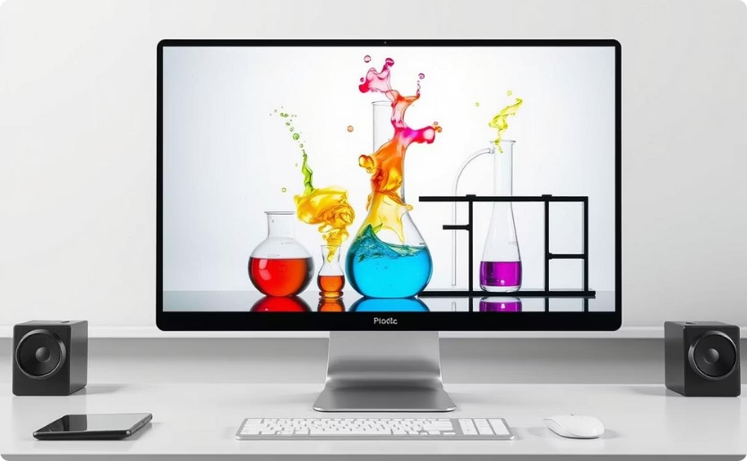
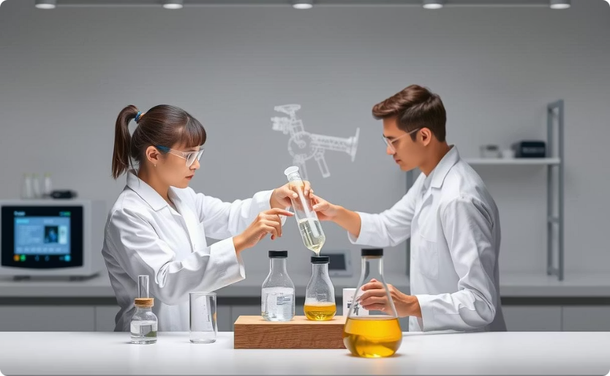
Crocodile Chemistry dasturi bilan ishlash
Kimyoviy jarayonlarni modellashtirish
Xavfsiz va interaktiv tajribalar
Mendeleev jadvalidagi elementlar va ularning xossalarini o‘rganish, molekulalar dinamikasini kuzatish mumkin.
Reaksiyalarni xavfsiz muhitda o‘tkazish, natijalarni vizual tarzda ko‘rish imkoniyati mavjud.

Slide 7
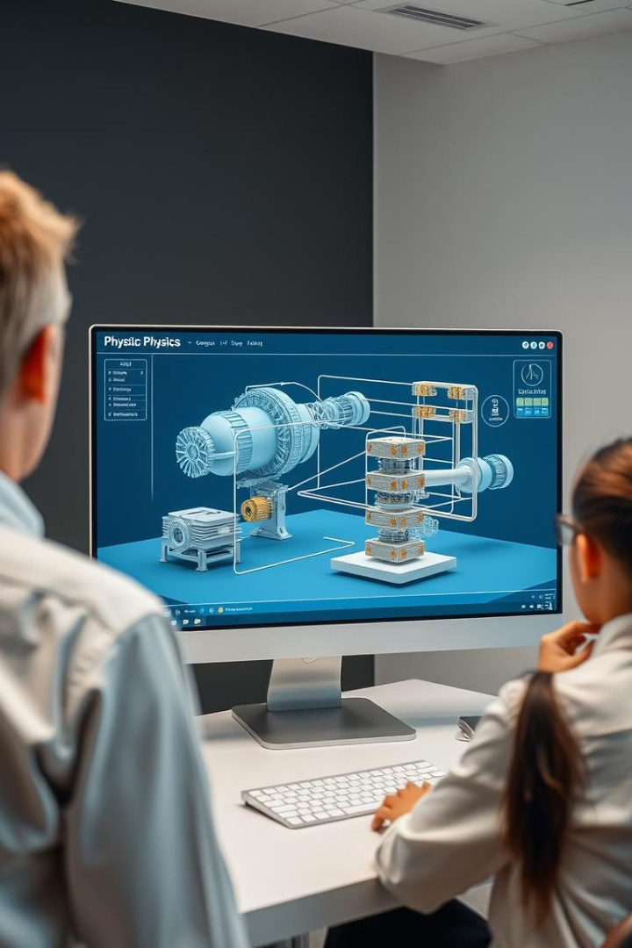
Crocodile Physics dasturi imkoniyatlari
1
Fizik jarayonlarni modellashtirish
Mexanika, elektr zanjirlar, optika va to‘lqin hodisalarini o‘rganish mumkin.
2
Keng imkoniyatlar
50 dan ortiq darslar, 150 dan ortiq tayyor modellar, grafik bog‘lanishlarni qurish imkoniyati.
3
Natijalarni saqlash
Yaratilgan modellarni saqlash va qog‘ozga chiqarish mumkin.

Slide 8
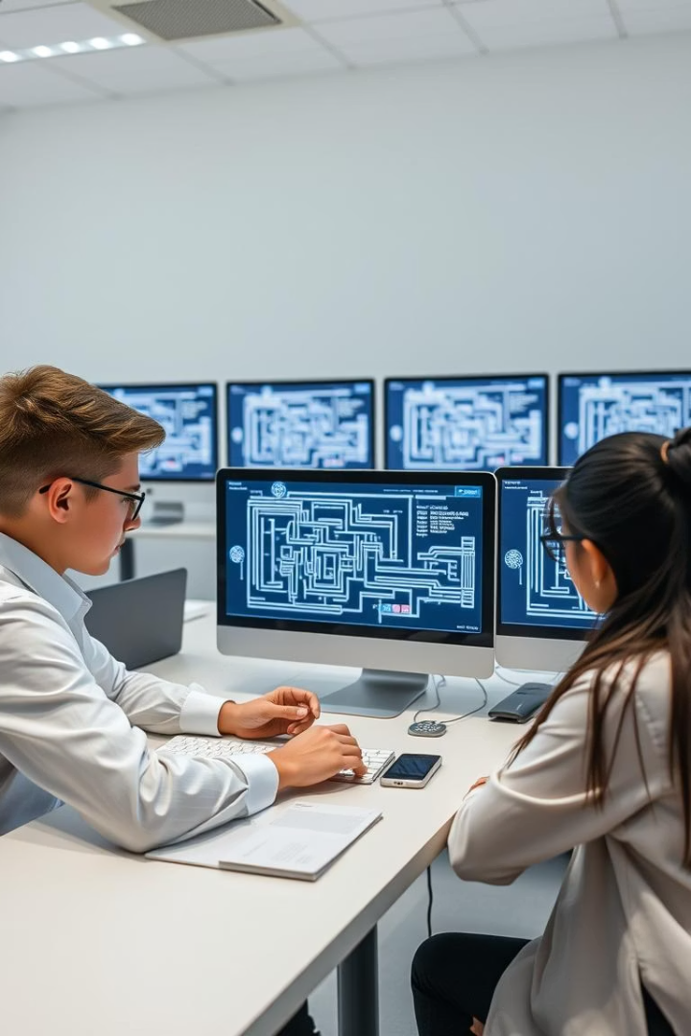




Crocodile Technology dasturining afzalliklari
Elektr sxemalarini yig‘ish
3D modellashtirish
Xatolarni ko‘rsatish
Mikroprotsessor va robototexnika modellarini simulyatsiya qilish.
Detallarning ishdan chiqishi va natijalarni vizual tarzda ko‘rsatish.
Monitor ekranida sxemalarni yig‘ish va o‘lchash imkoniyati.
Ijodiy fikrlash
Talabani tahlil qilish va ijodiy yondashuvga o‘rgatadi.

Slide 9
1-Crocodile Technology dasturiy haqida.
Bu dasturdan oʻrta maktab oʻquvchi va oʻqituvchilari, litsey, kollej talabalari va oliy ta’lim muassasalarining talaba, professor-oʻqituvchilari «Elektr», “Elektrotexnika”, “Sxemotexnika”, “Elektr zanjirlar nazariyasi“ fanlarida qoʻshimcha pedagogik dastariy vosita sifatida keng foydalanishlari mumkin.
rasm.
Dastur Elektron konstruktor boʻlib, u monitor ekranida elektr sxemalarini yigʻish jarayonini xuddi haqiqiy tajribadagi singari imitatsiya qilish, elektr kattaliklarni mulьtimetrda (3 oʻlchovli), ampermetr va voltmetrlarda oʻlchash imkoniyatini beradi.Masalan, dasturda:
Mikroprotsessorlarni dasturlash va robototexnikaga oid modellarning 3D koʻrinishda simulyasiyalashtirish mumkin. Konstruktor detallarining tasviri va oʻlchov asboblarining sxematik va haqiqiy koʻrinishda berilgan;

Slide 10
2-Crocodile Technology dasturiy haqida
Qarshilikdan oqib oʻtayotgan tok quvvatining qiymati berilgan nominaldan ortib ketsa, qarshilik (portlab) kuyadi, bu esa ekranda uning rangi oʻzgarib qoraygan detal koʻrinishiga oʻtishi bilan koʻrsatiladi;
Lampochka va elektr isitgich asboblari quvvatning nominal qiymatida yorqinlashadi, agar ulardagi quvvat ishchi qiymatidan ortib ketsa kuyadi va bu asbob ekranda qorayib qoladi. Xuddi shuningdek ekranda boshqa detallardagi fizikaviy kattaliklarning oʻzgarishi imitatsiya qilinadi;
Koʻpgina jarayonlar va ularning natijalari tovushli effektlar orqali ifodalanadi. Bularning barchasi, talaba oʻzi yoʻl qoʻygan xatolarini koʻrishi, muvaffaqiyatsiz bajarilgan tajribaning sabablarini aniqlashni oʻrganishi va elektr sxemalarini tajribani haqiqiy qurilmalarda bajarishdan oldin tahlil qilish koʻnikmalarini hosil qilish imkonini beradi.Bu dastur, kasbi kim boʻlishidan qat’iy nazar foydalanuvchini izlanuvchanlikka, ijodiy fikr yuritishga, ish natijalarini tahlil qilishga oʻrgatadi.
Dastur imkoniyatlari juda keng boʻlib, undan amaliy mashgʻulotlarda (ya’ni masalalar yechishda) ayniqsa, virtual laboratoriya ishlarini bajarishda keng foydalanish mumkin.

